Slide 1
Computational Drug Repositioning ( 2 )
: From Data to Therapeutics
MR Hurle, L Yang , Q Xie, DK Rajpal, P Sanseau and P Agarwal
APRIL 2013 Nature

Slide 2
Overview
Genetics
Other Methods
Pathway and Network
Screening
Off-target effects
in vivo
Therapeutic effects
Observational studies, EHRs, and social media
3. Conclusion

Slide 3
Genetics
Human genetics studies offer one of the strongest lines of evidence to connect specific genes to specific human diseases.
Recent technological advances such as next-generation sequencing have accelerated the discovery of gene-disease associations by drastically reducing the cost of whole-exome sequencing.
Genome-wide association studies (GWAS) have shown the association between genetic variants and polygenic diseases, resulting in the identification of genes proximal to these variants as being linked to numerous complex disease.
It is evident that the gene-disease association identified by GWAS inform possible drug repositioning opportunities.
Notes:
인간 유전체 연구는 특정 질병간의 연결이 존재한다는 것을 말해주고 있다.
next-generation sequencing 같은 최근 기술 발전은 과감하게 모든 exon sequencing의 비용을 줄임으로써 유전자-질병 관계의 발견에 기여하고 있다.
GWAS 는 유전적 다양성과 질병간의 관계를 보여주며 많은 복잡한 질병들과 연결 되어있음을 보여주고있다.
GWAS 에 의해 gene-disease 관계는 리포지셔닝 가능성이 있음을 시사한다.

Slide 4
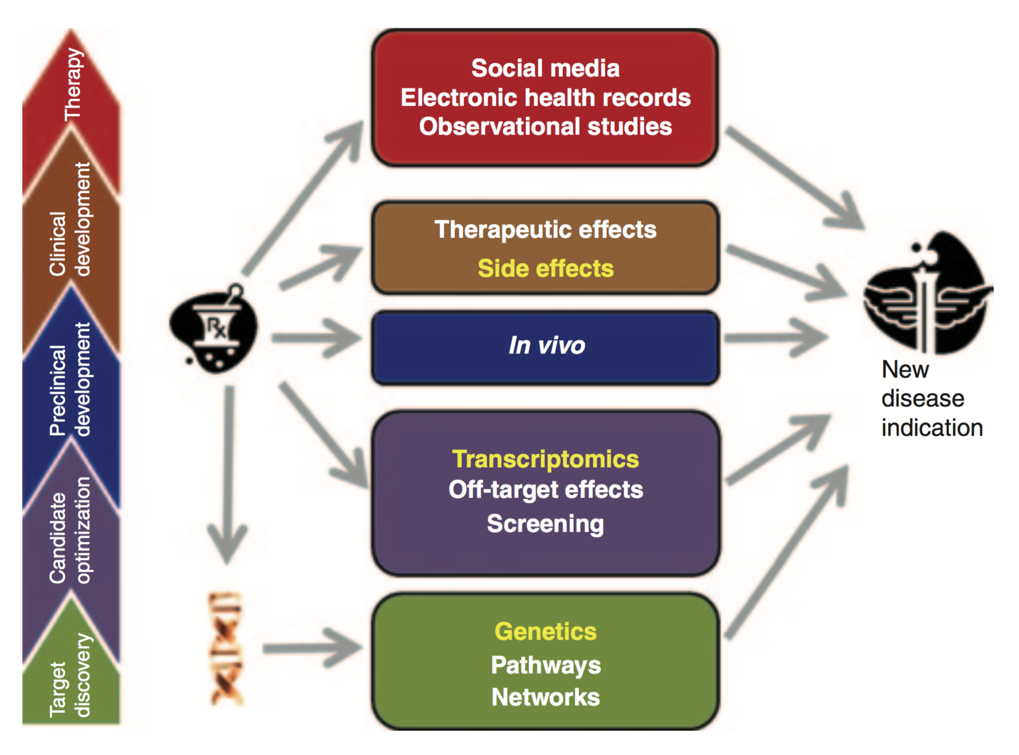
Other Methods
The various stages of drug discovery produce additional data relevant to repurposing.
Notes:
약 발견의 여러가지 단계는 repurposing과 관련된 추가적인 데이터들을 생성한다.
이 모든 과정들은 New Disease Indication 으로 이어질 수 있다.

Slide 5
Other Methods : Pathway and Network
Diseases can be connected to one another in a network on the basis of shared features.
Chiang and Butte used disease similarity approach that they termed “guilt by association”
The researchers showed that suggestions based on this method were 12 times more likely to lead to a clinical trial with the hypotheses.
However, the black-box nature of these predictions can present a challenge for experimental verification.
If the precision of these techniques is proven to be high, they will gain more widespread acceptance and will be experimentally validated.
Notes:
1. 질병들은 서로 공유되는 특성으로 다른 질병들과 네트워크로 연결될 수 있다는 특징을 이용하는 방법
For example, 한 연구에서는 질병들을 단백질 상호작용 모듈과 함께 연결할 수 있었다.
Disease similarity 는 기본 pathways 나 이러한 모듈을 사용하며 하나의 질병이 다른 질병으로 리포지션하는데에 사용되어 질 수 있었다.
Chiang and Butte 는 "guilt by association"이라고 불리우는 다른 disease similarity approach 를 사용했다.
3. 이 접근은 질병들 중 하나에 승인이 연구자들은 이 방법을 사용하는게 가설과 연관된 의학적 시도로 이끌 가능성이 12배 높다는 걸 보여주었다.
#PREDICT같은 통합한 메소드들은 drug X와 disease Y가 각자 잘 알려진 drug-disease 관계와 비슷하다면, X 는 Y를 치료할 수 있다고 평가되어진다.
#PREDICT는 cross-validation 을 사용했을때 높은 통계적 정확성을 보인다
4. 그러나, 이 예측의 Black-box 형태는 아마 실험적 검증에서 어려움을 느낄 것이다
( 원인과 결과만 알고 그 과정을 자세히 모르므로. )
5. 개의치않고, 만약 이 기술의 정확성이 높다는 것이 증명된다면, 이 기술은 더 널리 사용될것이라고 한다.

Slide 6
Other Methods : Screening
High-throughput screening results may be a rich source of repositioning hypotheses.
If a drug or a closely related molecule is active in a phenotypic screen, it presents the simplest of cases for repositioning, and it should be tested in the disease associated with that phenotype.
Screening is conceivable that similar approaches may be used to predict disease indications as well.
Notes:
is a strategy used in a population to identify the possible presence of an as-yet-undiagnosed disease in individuals without signs or symptoms
Screeing 은 개인에게 증상과 징후 없이 아직 진단되지않은 질병의 존재를 찾아내기 위해 사용하는 방법
1. 많은 양의 Screening results 는 리포지셔닝의 가설로 이어진다고 함.
screening 같은 자원을 구할 수 있는 곳은 PubChem 이라는 곳인데,screen으로부터 표현형적인 것들을 많은 결과를 가지고 있는 곳이다.
2. 만약 drug나 가깝게 관계된 분자가 표현형에서 활성화 되어있다면, 그것은 리포지셔닝에서의 가장 단순한 케이스를 보여주는것이고, 그것은 그 표현형과 관련된 질병에서 테스트가 되어질 것이다.
PubChem bioassay data는 이미 부정적인 약 반응에 대해 예견하는데에 사용되었다.
3.Screening은 또한 비슷한 접근으로 질병의 징후를 예측하는 것 또한 가능하다
Cancer screening aims to detect cancer before symptoms appear. This may involve blood tests, urine tests, other tests, or medical imaging.

Slide 7
Other Methods : Off-target effects
An approach that uses knowledge of both compound and protein structure is molecular docking ,which estimates the physicochemical strength of ligand–protein interactions.
This approach has successfully identified the psychiatric drug haloperidol as a lead anti-HIV compound.
Because the compound will also bind to its originally identified target under most conditions, repositioning between anti-infective drugs and human targets is likely to be the most efficacious application of off -target methods.
Notes:
1. 한 Compound가 targe에 결합되는 것이 발견되면, 그것과 관계된 target 들과 compound 들은 구조적 알고리즘을 통해 예측하는 방법이다.
잠재적인 대상들은 ligand-binding pockets의 similarites를 통해 식별되어질수있다.
( target 과 coumpound 의 관계를 구조적 알고리즘으로 파악하고, 그와 비슷한 구조를 가지는 것들은 Potential Target이 된다. )
2. Compound과 단백질 구조의 지식을 모두 사용하는 접근을 molecular docking 이라고 하는데 이는 ligand와 pretein 간의 결합세기를 평가 하는데 쓰여진다.
이러한 접근을 사용해서, Mycobacterium tuberculosis 의 the enoyl-acyl carrier protein 는 rat Catechol-o-methyltransferase와 비슷한 구조를 가지는데, 이는 파킨슨 병의 치료제인 entacapone의 대상이다. 그 Compound 들은 enoyl-acyl carrier protein reductase의 활동과 pathogen의 성장을 막는다고 밝혀졌다.
3. 모든 단백질 구조가 밝혀진건 아니기때문에, 인상적이게 30개의 신기한 drug-target 예측 중 23개의 예측을 검증하고있는 ligands 의 생리학적 속성이나 구조적 속성을 활용하는 메소드들이 개발되고있다.
Reductase : 환원 효소

Slide 8
Other Methods : In vivo
In vivo phenotypic screening targeted mutations has been widely used to associate genes with phenotypes.
The Mouse Phenome Database (http://phenome.jax.org) contains about 1,400 phenotypic measurements related to human dis- eases, including cancer susceptibility, aging, obesity, infections, atherosclerosis, blood disorders etc.
We believe such data will play an increasing role in future repositioning efforts, although the translation of findings from in vivo models to humans may prove challenging.
Notes:
1. In vivo phenotypic screening 는 지정된 돌연변이를 Target 으로 지정하여 수행하는 기법이며, 표현형과 함께 유전자를 연관시키는데 널리 사용되어왔다.
2. The Mouse Phenome Database 는 여러 인간 질병과 관련된 1400개의 표현형 측정 데이터를 가지고 있다.
> 추론에 의해서, 이 표현형은 질병과 질병과 함께 유전자 생성물을 타겟으로 하는 drug 과 함께 유전자와 연관되어있다.
> 표준 포유류 표현형 데이터를 발생시키는 국제적 협회의 설립은 이 표현형 데이터의 활용을 도와줄 것이다.
3. 비록 in vivo model 에서 human model 으로 번역하는것은 어려울 것으로 보이지만, 우리는 Invivo Model을 통해 발견한 데이터들은 미래 리포지셔닝에 기여를 할 것이다.

Slide 9
Other Methods : Therapeutic effects
Although success stories have been reported on repositioning of drugs on the basis of clinical observations of pharmacologic effects in human patients, there is a paucity of published literature on the systematic use of repositioning.
This is perhaps a consequence of the lack of publicly available clinical trial data.
however, such clinical trial data are now becoming more readily available.
Notes:
1. 환자에게서 생리학적 효과를 관찰을 하고, 이를 통해 리포지셔닝 하는 기법
하지만 환자에서 생리학적 효과의 의학적 관찰에 근거한 성공적인 drug repositioning 사례는 있었지만
리포지셔닝의 체계적인 사용을 통한 사례는 적다
이것은 아마 publicly 사용할 수 있는 의학시도 데이터의 부족의 결과라고 예측하는데
점차 이용 가능하게 되고 있다고함

Slide 10
Other Methods : Observational studies, EHRs, and social media
As drugs progress into the clinic, they generate clinical data that can be analyzed for repositioning opportunities.
Methods developed primarily to detect early signals of adverse events, may also one day be extrapolated to the discovery of beneficial drug effects.
The incomprehensible volume and complexity of EHRs ( Electronic Heath Records ) present opportunities that could well be the source of the next great advances in drug repositioning.
Notes:
1. 약이 치료로써의 기능을 함으로써, 이 약들은 리포지셔닝 기회를 위해 분석되어질 수 있는 의학적 데이터를 만드는데 이 데이터를 이용하여 분석하는 방법
2. 이 방법은 주로 유해 사례의 초기 증상을 감지하고, 긍정적인 약 효과로 추정될 수 있다.
3. 주로 부작용을 감지하는 Observational Medical Outcomes Partnership의 부분으로써 평가되고 개발된 메소드들은 언젠가 긍정적 약 효과의 발견으로서 이어질 수 있다..
EHR : a digital version of a patient's paper chart.
대표적인 연구로써 반작용과 약들의 관계를 체계적으로 예측하고, EHR를 통해 검증하는 연구가 있다고 한다.
The Observational Medical Outcomes Partnership (OMOP) was a public-private partnership established to inform the appropriate use of observational healthcare databases for studying the effects of medical products.

Slide 11
Conclusion
It is also indisputable that repositioning is a key value driver.
Many national institutes have announced public-private partnership to repurpose failed pipeline drugs.
The rise of translational bioinformatics as a discipline suggests that the field of computational biology is maturing and is perhaps more ready than ever to develop solutions that will have a beneficial impact on human health in the near term.
Notes:
리포지셔닝은 명백히 가치를 창출할 수 있는 방법임.
영국의 MRC 와 미국의 NIH같은 경우 실패한 약들의 리포지셔닝을 진행하기 위해 public-private partnerships을 발표 한바 있다.
Translational Bioinformatics의 부상은 이 계산적 biolody 분야가 더욱 성숙해지고, 어느때보터 빠른 시일내에 Human health에 큰 영향을 줄 수 있는 Solution을 개발할 준비가 되어있음을 말해주고 있다.
Translational Bioinformatics
: 기초과학을 응용 과학으로 발전 시키는 Bioinfomatics

